Slide 1

Réunion
Comité de Santé & de Sécurité au Travail (CSST)
FEVRIER 2023

Slide 2
Sommaire
1)
2) Actions précédente CSST
3) Avancement dossier de l’établissement classé
4) Avancement du document unique (DUER)- analyse des risques au travail
5) Accident du travail JANVIER /FEVRIER 2022
6) Actions d’amélioration SST réalisés
7) Problèmes au niveau SST (SNA)
8) Future actions d’amélioration des conditions de travail en matière SST (propositions)

Slide 3
2) Actions précédente CSST
Actions | Responsable | Avancement | Commentaires
1)-Installer des alarmes intrusion avec avertisseur visuelle/sonore pour alerter en cas de danger imminent : -Magasin Matière Première -Atelier Assemblage -Atelier Charge et Finition | Nizar Ferchichi | 100% | à installer 08 avertisseurs sonore et visuelle (atelier charge, maintenance, assemblage (02), magasin BF,DT et DG) 2023
2) Vérifier les portes issues de secours (fonctionnement et absence de condamnation) | Ahmed hammamia | 50% | En cours de réparation et changement des serrures anti panique
3)-Installation des BAES LED 70 lum/1h conformément aux normes en vigueur . | Nizar Ferchichi + Houcem Moussa | 100% | À développer pour les autres annexes année 2023

Slide 4
2) Actions précédente CSST
Actions | Responsable | Avancement | Commentaires
Formation des caristes troisième groupe (habilitation des caristes) | Imen CHERIF | 30% | EN COURS
Planifier des formations interne en SST dont les thèmes suivant (le risques électriques, le risque mécanique « machines et organes fixes et mobiles », risque chimique, sureté et contrôle des lieux pour les agents de sûreté ainsi que secourisme et première intervention en cas d’incendie ) | Nizar FERCHICHI | 40% | EN COURS

Slide 5
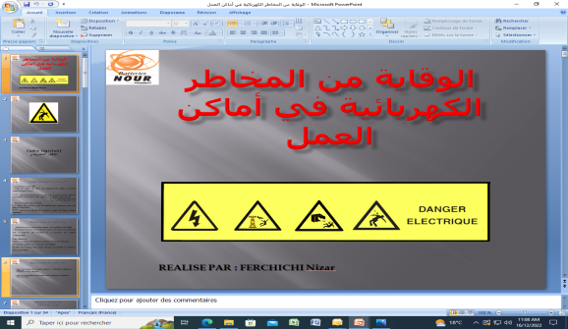

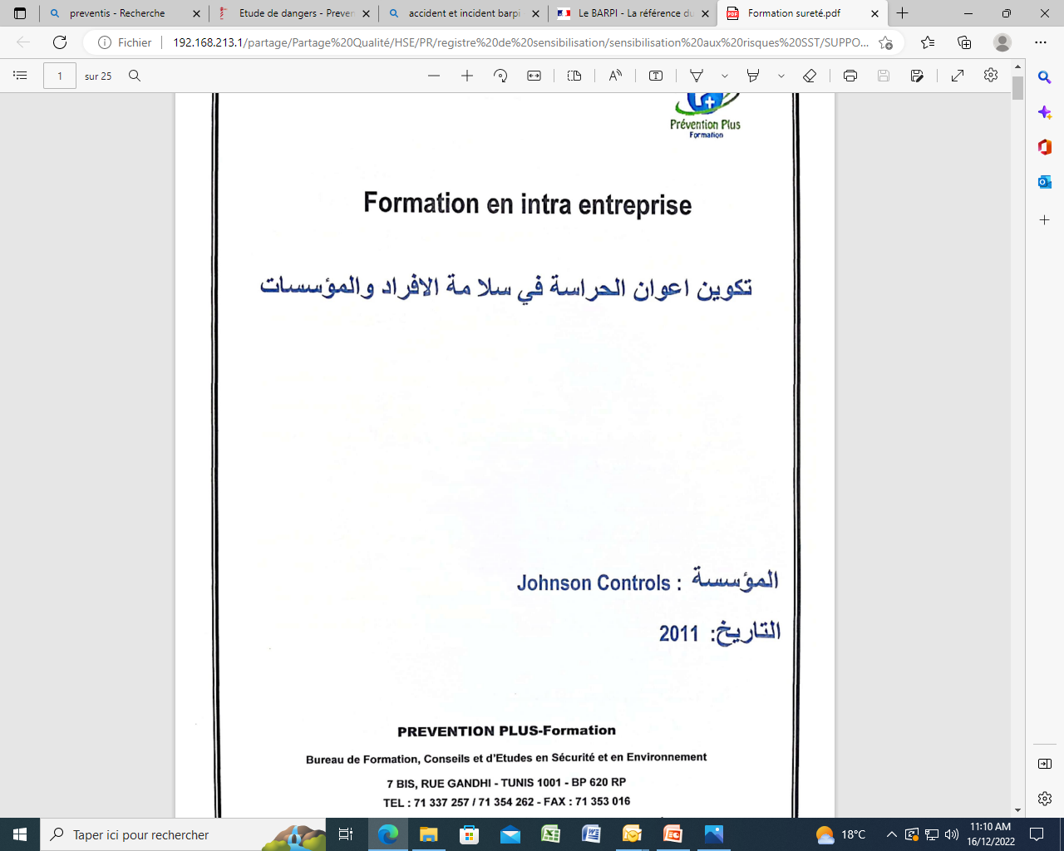



Slide 6
2) Actions précédente CSST
Actions | Responsable | Avancement | Commentaires
Vérifier et améliorer le système d’aspiration à la source de l’atelier charge | Heithem guesmi | 80% | En cours
Étudier la possibilité d’utiliser des protecteurs anti bruit | Nizar FERCHICHI Anis BEN AMOR | 40% | (rapport du GMTZ)+préparation des offres de prix

Slide 7
3) Avancement dossier de l’établissement classé (selon article 296-CT)
Actions | Pilote | Etat d’avancement | Délais
Une demande d’ouverture rédigée sur papier timbré: | Cabinet ACCC | 100%
Etude de danger site SNA 1(mise à jour en 04 exemplaires): | Cabinet ACCC | 100%
Plans d’ensemble 1/200 et plan de situation 1/1000 (07 exemplaires): | Cabinet ACCC | 100%
Copies études d’impact approuvée par ANPE (02exemplaires): AVEC DECAHRGE DE LA MINISTERE DE L’I’INDUSTRIE (DIRECTION DE LA SECURITE) | Slim Cherif | 100%

Slide 8
4) Avancement du Document Unique (DUER)- analyse des risques au travail
Identification des dangers et évaluations des risques pour les nouveaux postes/risques en cours : avancement 80%
En tenant compte des besoins et attentes des travailleurs et autres parties intéressées(4.2)
(la participation des travailleurs)

Slide 9
4) Avancement du Document Unique (DUER)- analyse des risques au travail
Fiche d’observation d’événement HSE ;
22 fiches dont les risques sont:
Chute en hauteur:2
Chimique:8
Electrique: 3
Hygiène: 4
Circulation et déplacement: 2
Bruit: 4
Travail sur écran: 1
Circulation routière: 1
Chute de plein pied: 4
Eclairage; 3
Activité physique: 2
Incendie et explosion: 1
Manutention mécanique; 1
Thermique :1

Slide 10
NOMBRE DES AT FEVRIER 2023
SNA 1 :0
SNA 2 :0
5) Accident du travail
loi 94-28 du 21 février 1994 (portant régime de réparation des préjudices résultant des accidents du travail et des maladies professionnelles)
NOMBRE DES AT JANVIER 2023
SNA 1 :0
SNA 2 :0

Slide 11
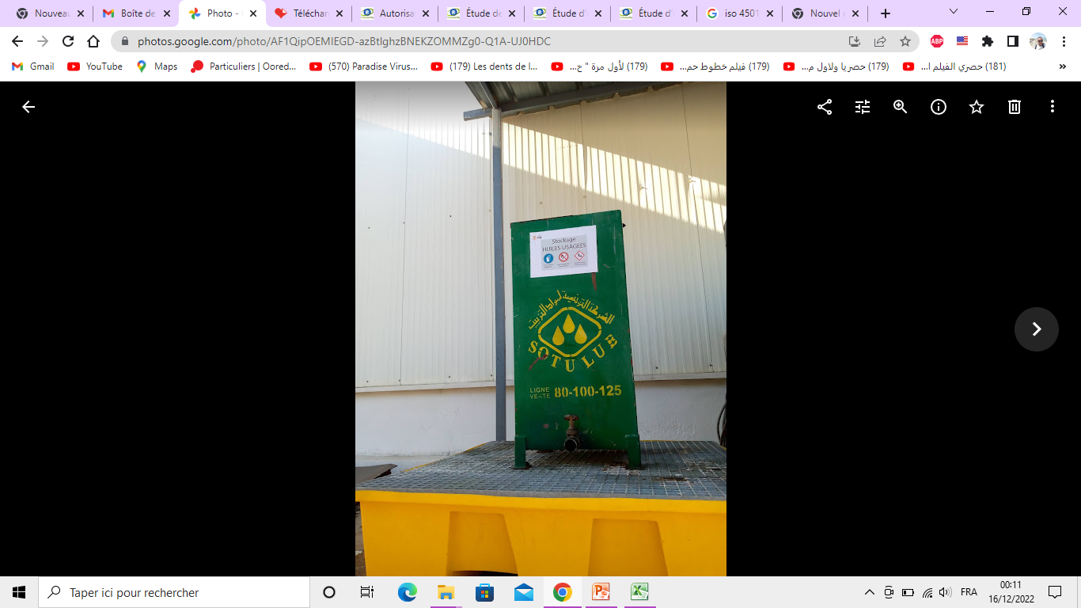
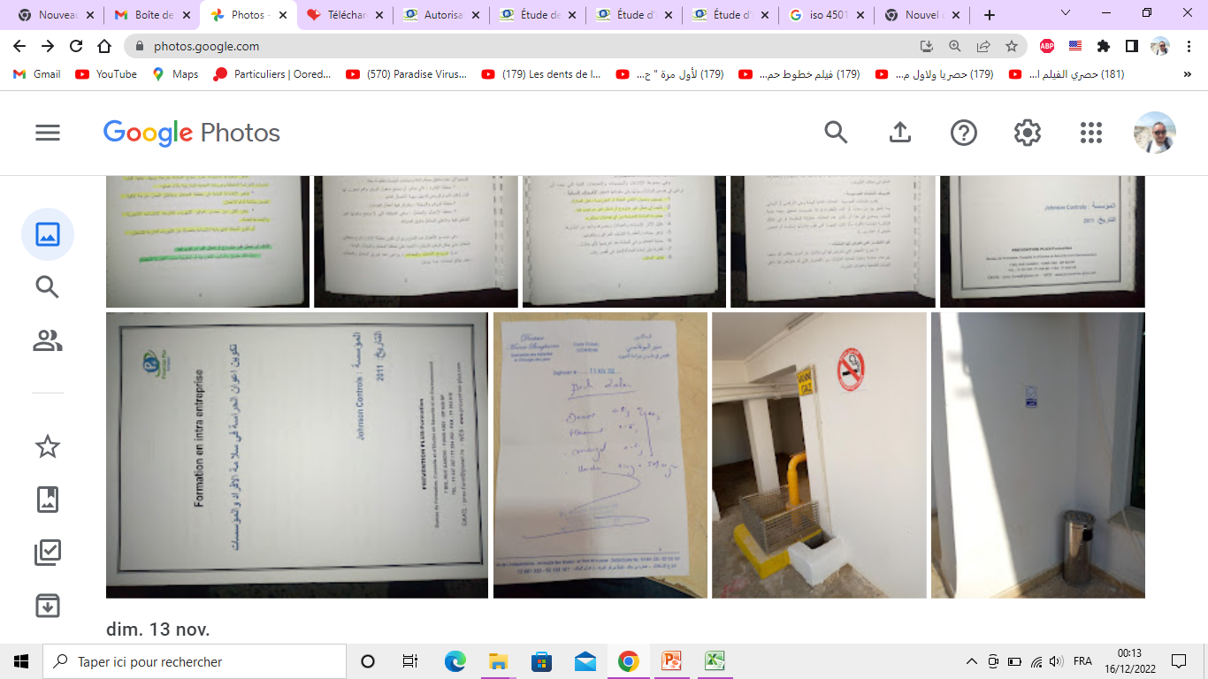
6) Actions d’amélioration HSE réalisés
BAC DE RETENTION POUR LES HUILES USAGES

Slide 12
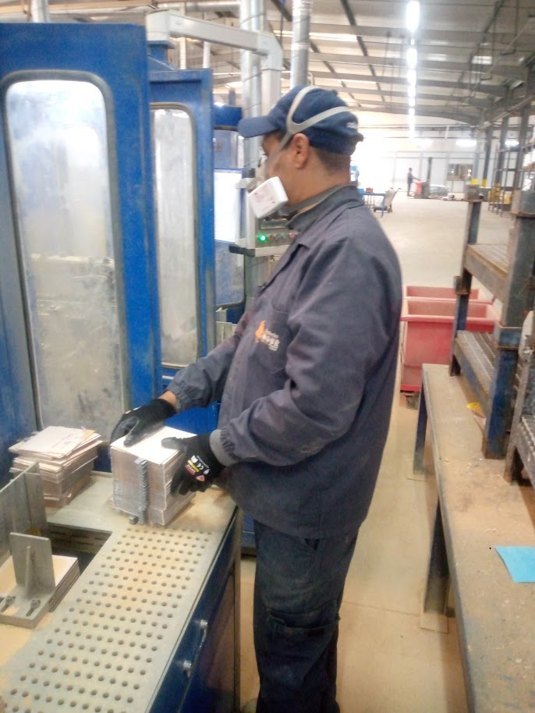
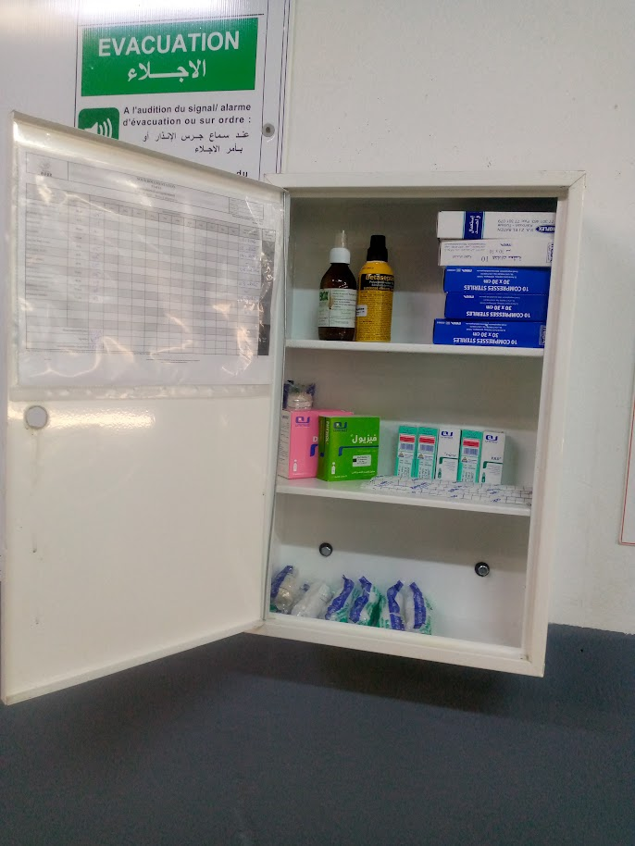
INCITER LES OPERATEURS (PORT DES PROTECTEURS RESPIRATOIRE FFP3)
FIRST AID

Slide 14
7) Problèmes au niveau SST (SNA)
-Propositions:
Ex: ( santé, machine, EPI …)
Analyse bio toxicologique…

Slide 15
8) Future actions d’amélioration en matière SST
Hygiène, santé, sécurité et environnement …

Slide 16
MERCI POUR VOTRE ATTENTION

